Slide 1
Alma - Analytics
Module 3 – Formation avancée

Slide 2
Analytics – Formation avancée
Mise à jour le 12/09/18

Slide 3
Table des matières
Gérer les propriétés des colonnes
Introduction
Onglet Style
Onglet Column Format
Onglet Data Format
Onglet Conditional Format
Onglet Interaction

Slide 4
Table des matières
Editer une formule relative à une colonne
Introduction
Onglet Column Formula
Modifier le nom du domaine ou de la colonne
Modifier manuellement une formule
Utiliser une fonction accessible à partir du bouton f(…)
Utiliser la fonction filtre à partir du bouton Filter…
Concaténer des colonnes avec le bouton « || »
Modifier la règle par défaut pour une colonne
Onglet Bins
Créer des Bins

Slide 5
Gérer les propriétés des colonnes
Introduction

Slide 6
Introduction
Il est possible de gérer les propriétés des colonnes au niveau de leur aspect, mise en page et contenu à partir de l’option Column Properties. Le formatage des colonnes permet d’affiner la présentation des analyses. Ce formatage peut être personnalisé, conditionnel et interagir avec d’autres données et analyses.
1
2

Slide 7
Gérer les propriétés des colonnes
Onglet Style

Slide 8
Onglet Style

Slide 9
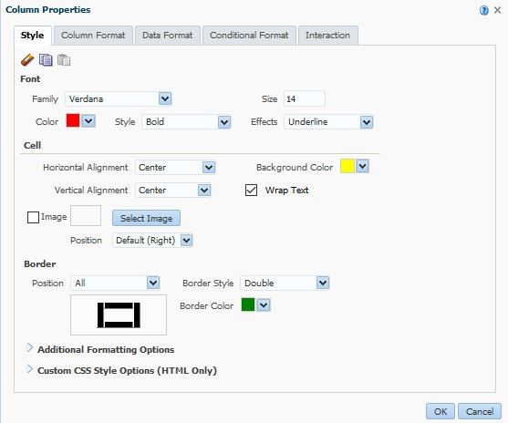
Onglet Style
Permet de spécifier les propriétés d’affichage du texte ou des cellules d’une colonne :
modifier le texte : police, taille, couleur et style de la police…
modifier la cellule : alignement du texte et couleur de la cellule…
modifier la bordure de la cellule.
Exemple :

Slide 10
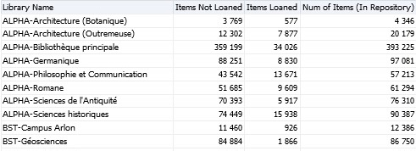
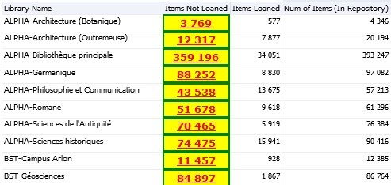
Onglet Style
Visualisation du changement de style :

Slide 11
Gérer les propriétés des colonnes
Onglet Column Format

Slide 12
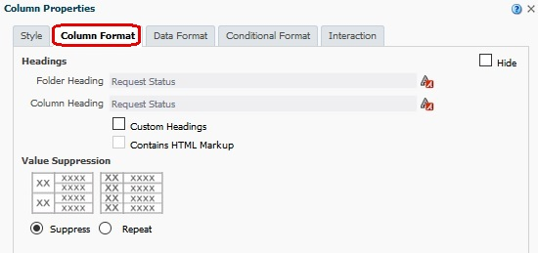
Onglet Column Format
Hide : permet de masquer la colonne dans l’analyse.
Headings : permet de modifier le nom du dossier ou de la colonne. Cocher d’abord la case Custom Headings.
Value Suppression : permet de répéter en ligne les valeurs des données de la colonne.

Slide 13
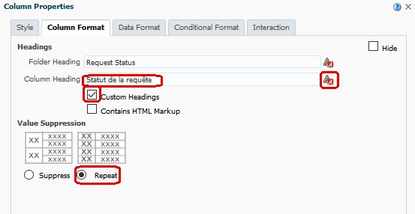
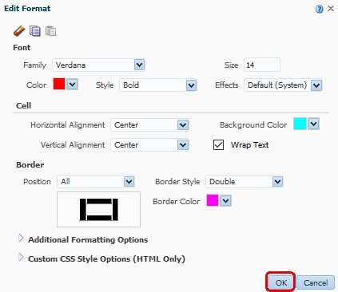
Onglet Column Format
Exemple :

Slide 14
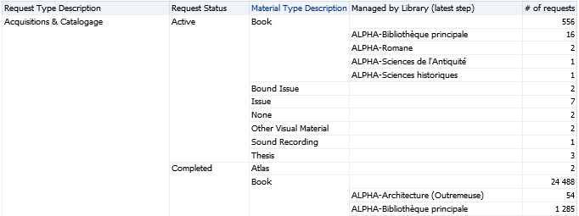
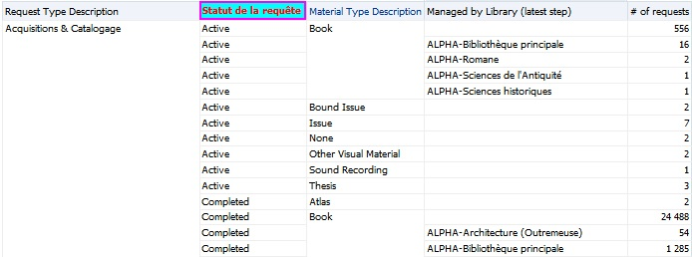
Onglet Column Format
Visualisation du changement de format de la colonne :

Slide 15
Gérer les propriétés des colonnes
Onglet Data Format

Slide 16
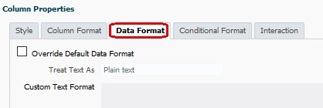
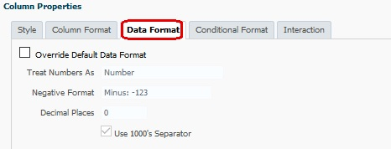
Onglet Data Format
Permet de modifier le format des données en spécifiant des formats personnalisés. Les options qui s’affichent sous cet onglet dépendent du type de données (texte, numérique ou date) de la colonne :
Colonne Texte
Colonne Date
Colonne Nombre

Slide 17
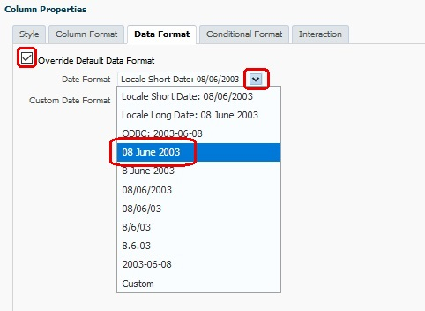
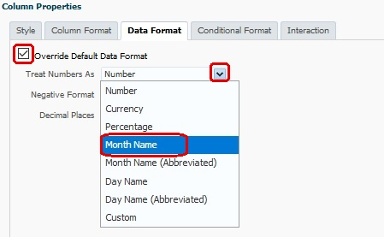
Onglet Data Format
Exemple :
Colonne Date
Colonne Nombre

Slide 18
Onglet Data Format
Visualisation du résultat :

Slide 19
Gérer les propriétés des colonnes
Onglet Conditional Format

Slide 20
Onglet Conditional Format
Permet d’ajouter des conditions à la mise en forme d’une colonne en ajoutant un (ou plusieurs) filtre(s) à une (ou plusieurs) colonne(s) du rapport.

Slide 21
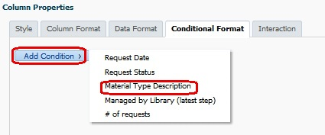
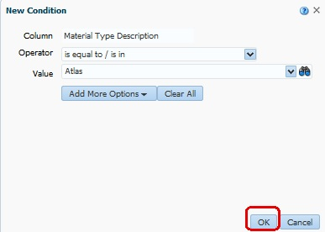
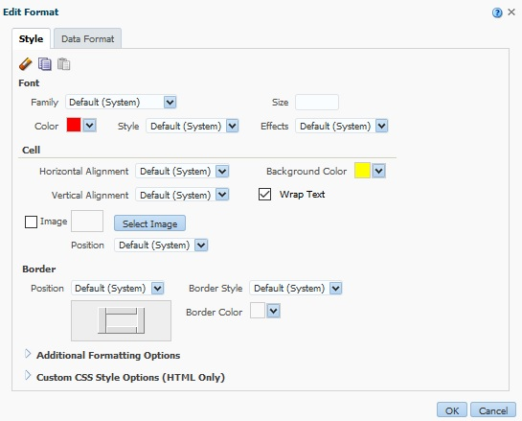
Onglet Conditional Format
Exemple :
1
2
3
4

Slide 22
Onglet Conditional Format
La condition est ajoutée :
Possibilité d’ajouter d’autres conditions :

Slide 23
Onglet Conditional Format
Possibilité de modifier les conditions :
Changer l’ordre
des conditions
Editer le filtre
Editer le mise en forme

Slide 24
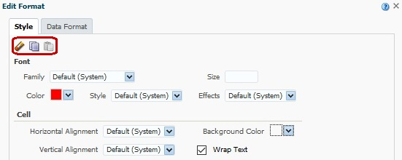
Onglet Conditional Format
Possibilité d’annuler le changement de style, ou de copier un format pour ensuite le reporter sur une autre colonne :

Slide 25
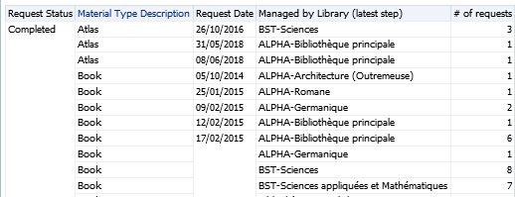
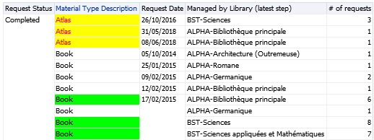
Onglet Conditional Format
Visualisation du résultat :

Slide 26
Gérer les propriétés des colonnes
Onglet Interaction

Slide 27
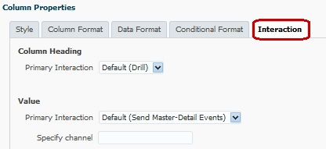
Onglet Interaction
Permet d’interagir sur une URL paramétrée au niveau d’un titre de colonne ou d’une valeur (permet de naviguer sur un site de données en cliquant sur le titre de la colonne, ou sur une valeur de la colonne).

Slide 28
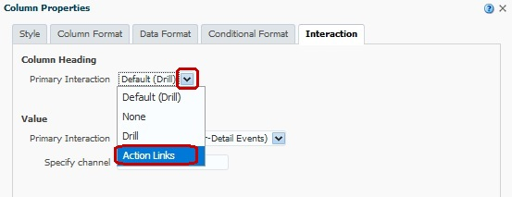
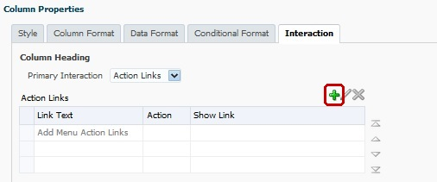
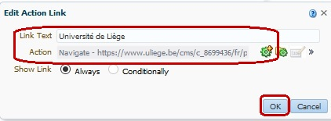
Onglet Interaction
Exemple : ajouter un lien vers le site de l’ULiège sur le titre d’une colonne et un lien vers le site des bibliothèques de l’ULiège sur chaque valeur de la colonne.
Ajout d’un lien sur le titre de la colonne :
1
3
2
4
Ajouter le lien

Slide 29
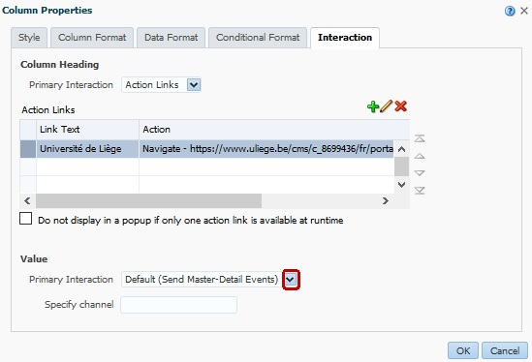
Onglet Interaction
Le lien est ajouté :
Procéder de la même façon pour ajouter un lien aux valeurs de la colonne.

Slide 30
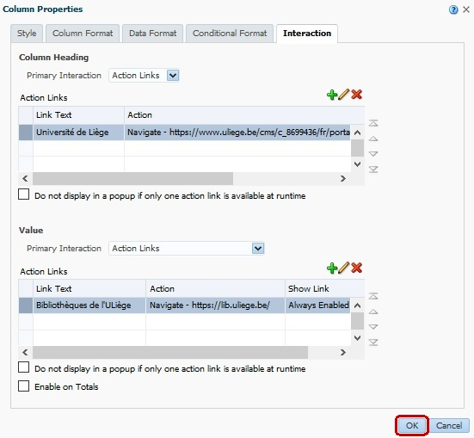
Onglet Interaction
Le lien est ajouté :

Slide 31
Onglet Interaction
Visualisation du résultat :
Lien sur le titre de la colonne :
Lien sur une valeur de la colonne :
pour aboutir sur
le site de l’ULiège
1
2
1
2
pour aboutir sur le site
des bibliothèques

Slide 32
Editer une formule relative à une colonne
Introduction

Slide 33
Introduction
Il est possible de modifier les formules relatives à des colonnes contenant des valeurs numériques ou des données textuelles à partir de l’option Edit formula.
1
2

Slide 34
Editer une formule relative à une colonne
Onglet Column Formula

Slide 35
Onglet Column Formula

Slide 36
Editer une formule relative à une colonne
Onglet Column Formula
Modifier le nom du domaine ou de la colonne

Slide 37
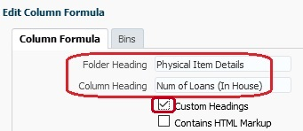
Modifier le nom du domaine ou de la colonne
Cocher la case Customs headings pour modifier le nom du domaine (Folder Heading) ou de la colonne (Column Heading) :

Slide 38
Editer une formule relative à une colonne
Onglet Column Formula
Modifier manuellement une formule

Slide 39
Modifier manuellement une formule
Exemple : Rapport exprimant le nombre de prêts par bibliothèque comme un pourcentage du nombre d’exemplaires détenus par la bibliothèque.
Créer un rapport dans le domaine Physical Items reprenant les colonnes Library Name, Num of Items (Deleted + In Repository), Num of Loans (Not In House) et une colonne arbitraire qui servira à paramétrer la formule :

Slide 40
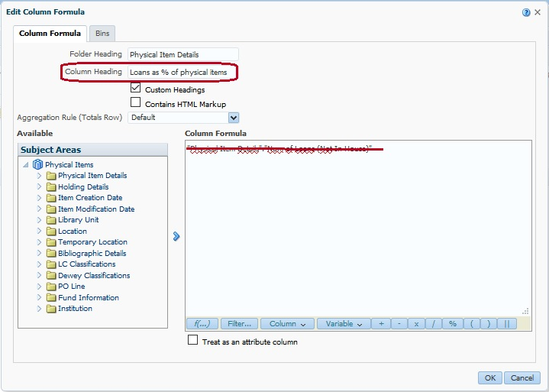
Modifier manuellement une formule
Modifier le nom de la colonne, supprimer la formule existante :

Slide 41
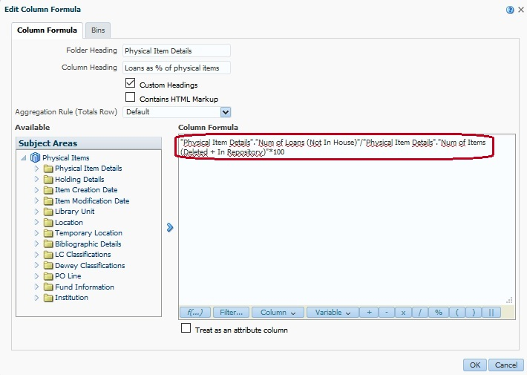
Modifier manuellement une formule
Introduire la formule souhaitée :

Slide 42
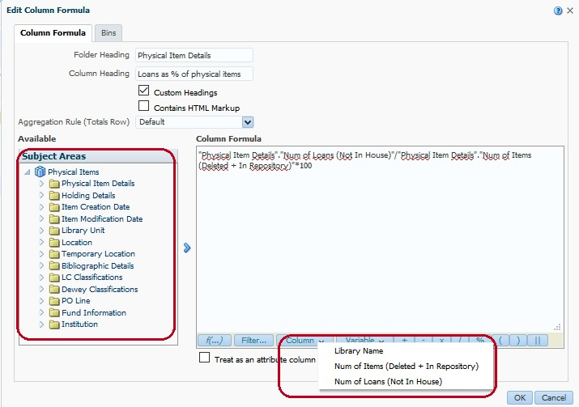
Modifier manuellement une formule
Si la formule fait intervenir une colonne du rapport, on peut la sélectionner dans l’onglet Column. Si elle fait intervenir une autre colonne, on peut la sélectionner à partir du pavé de gauche :

Slide 43
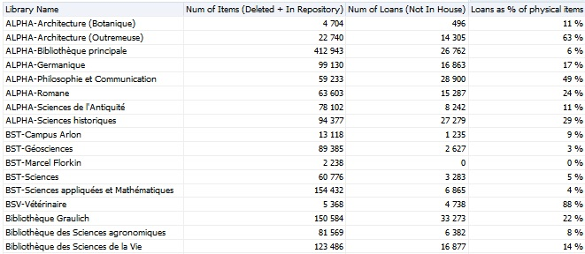
Modifier manuellement une formule
Les symboles les plus fréquents sont disponibles dans la barre inférieure :
Résultat (après avoir modifié le format de la dernière colonne pour avoir des pourcentages) :

Slide 44
Editer une formule relative à une colonne
Onglet Column Formula
Utiliser une fonction accessible à partir du bouton f(…)

Slide 45
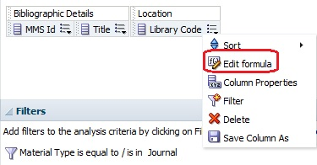
Utiliser une fonction accessible à partir du bouton f(…)
Exemple : Rapport reprenant les MMS Id des périodiques ayant des items (fascicules) dans plus d’une bibliothèque.
Créer un rapport dans le domaine Physical Items reprenant les colonnes MMS Id et Title et une troisième colonne arbitraire qui servira à paramétrer la formule. Ajouter un filtre sur le Material Type pour ne garder que les périodiques :

Slide 46
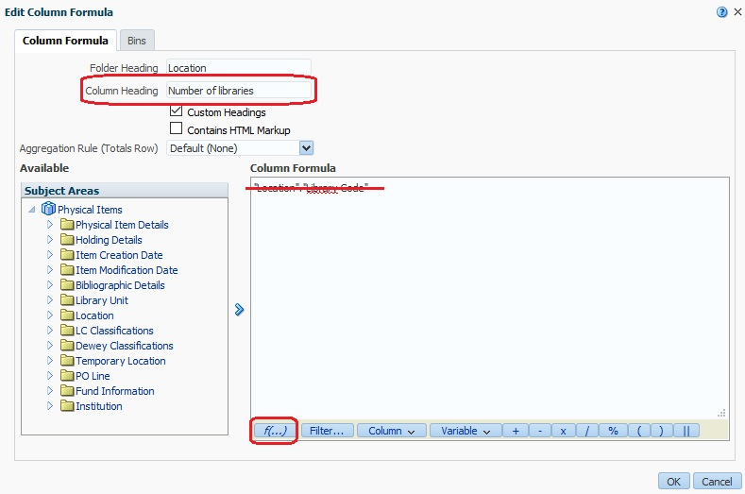
Utiliser une fonction accessible à partir du bouton f(…)
Modifier le nom de la colonne, supprimer la formule existante :

Slide 47
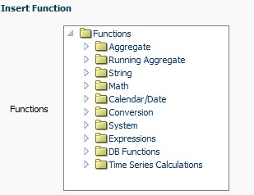
Utiliser une fonction accessible à partir du bouton f(…)
Ouverture d’un menu reprenant plusieurs dossiers contenant chacun de nombreuses fonctions mathématiques :

Slide 48
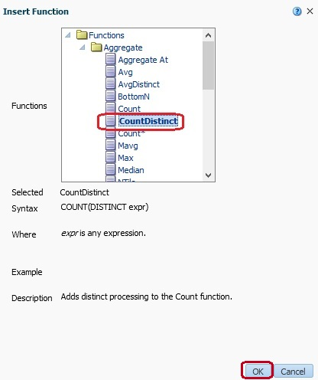
Utiliser une fonction accessible à partir du bouton f(…)
Dans le dossier Aggregate, sélectionner la fonction CountDistinct. On obtient une brève description ainsi que la syntaxe de la fonction :

Slide 49
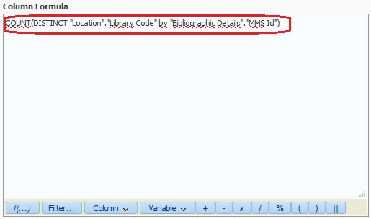
Utiliser une fonction accessible à partir du bouton f(…)
Compléter la formule pour compter le nombre de bibliothèques différentes par MMS Id :

Slide 50
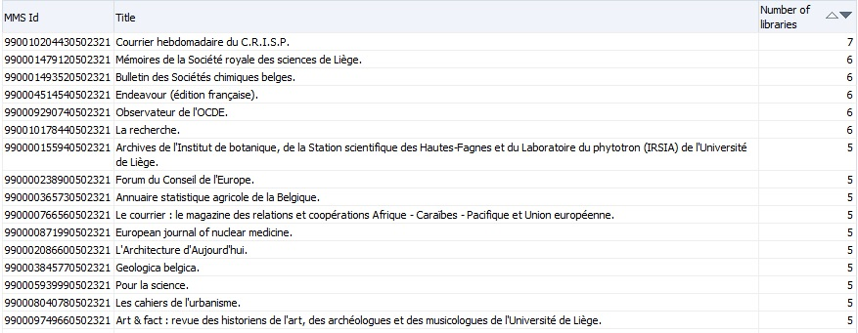
Utiliser une fonction accessible à partir du bouton f(…)
Résultat obtenu après un tri par ordre décroissant sur le nombre de bibliothèques :

Slide 51
Utiliser une fonction accessible à partir du bouton f(…)
On peut obtenir l’ensemble des fonctions disponibles via le bouton f(…), leurs descriptions et leurs syntaxes dans l’aide en ligne :
https://analytics-eu.alma.exlibrisgroup.com/analytics/olh/l_en/appsql.htm#CHDDCFJI

Slide 52
Utiliser une fonction accessible à partir du bouton f(…)
Pour comprendre la distinction entre les formules COUNT(DISTINCT) et MAX(RCOUNT), voir :
https://lib.uliege.be/alma/distinguer-les-formules-countdistinct-et-maxrcount/

Slide 53
Editer une formule relative à une colonne
Onglet Column Formula
Utiliser la fonction filtre à partir du bouton Filter…

Slide 54
Utiliser la fonction filtre à partir du bouton Filter…
Cette option n’est possible que pour des colonnes contenant des mesures.
Exemple : Rapport reprenant par bibliothèque le nombre d’items jamais mis en prêt, le nombre d’items mis en prêt au moins une fois et le nombre total d’items.
Créer un rapport dans le domaine Physical items reprenant la colonne Library Name et trois fois la colonne Num of items (In Repository). Editer la formule de la première colonne Num of items (In Repository) :

Slide 55
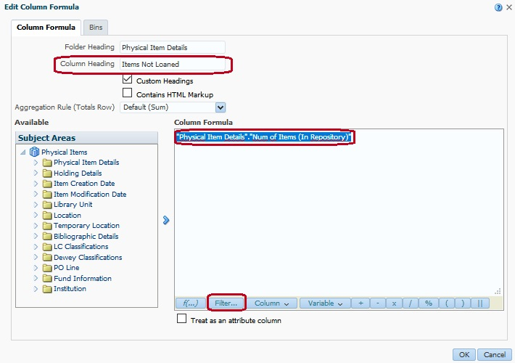
Utiliser la fonction filtre à partir du bouton Filter…
Modifier le nom de la colonne, surligner la formule existante :

Slide 56
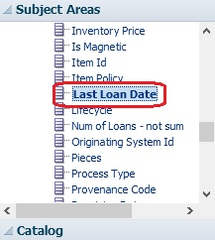
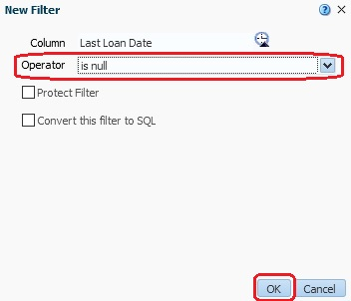
Utiliser la fonction filtre à partir du bouton Filter…
Remplacer filter_expressions par un filtre :
Dans le dossier Physical Items Details, sélectionner la donnée Last Loan Date et compléter le filtre (choisir is null pour ne compter que les items jamais mis en prêt) :

Slide 57
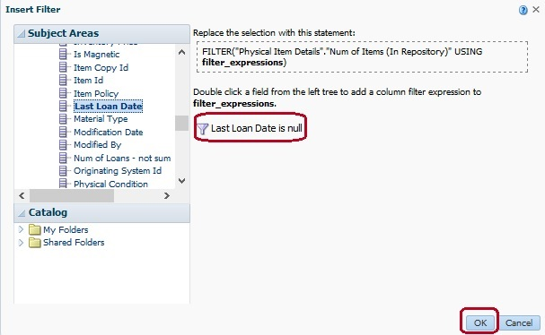
Utiliser la fonction filtre à partir du bouton Filter…
Le filtre est ajouté :

Slide 58
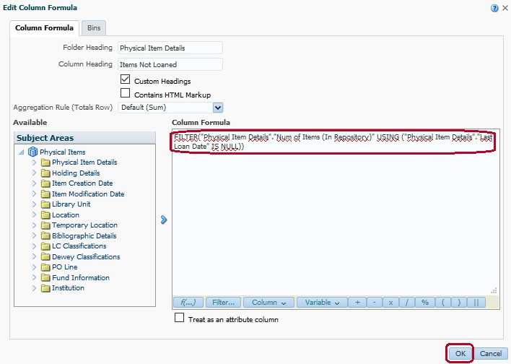
Utiliser la fonction filtre à partir du bouton Filter…
La formule est modifiée :

Slide 59
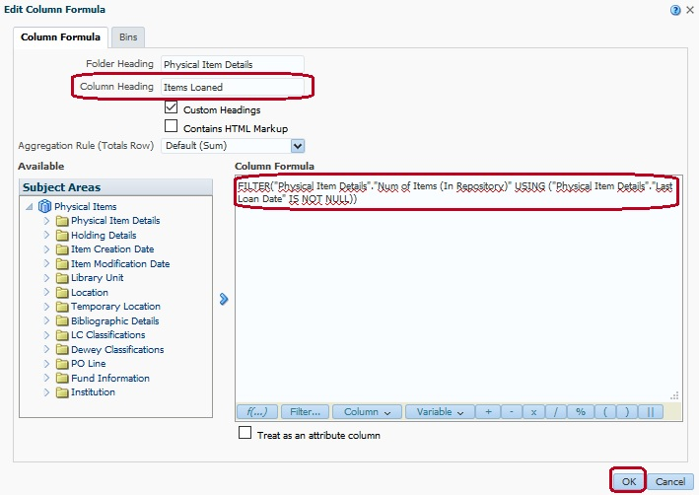
Utiliser la fonction filtre à partir du bouton Filter…
Faire la même chose pour la deuxième colonne Num of Items(In Repository) en choisissant Is not Null comme opérateur du filtre :

Slide 60
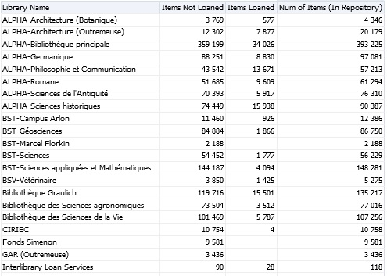
Utiliser la fonction filtre à partir du bouton Filter…
Résultat :

Slide 61
Editer une formule relative à une colonne
Onglet Column Formula
Concaténer des colonnes avec le bouton « || »

Slide 62
Concaténer des colonnes avec le bouton « || »
Exemple : afficher en 1 colonne le contenu des 2 colonnes Title et Author (dans Bibliographic details).
Créer un rapport dans le domaine Physical Items reprenant les colonnes Library Name, Location Name, Title, Author et Permanent Call Number. Appliquer un filtre sur Library Name et Location Name. Editer la formule de la colonne Title :

Slide 63
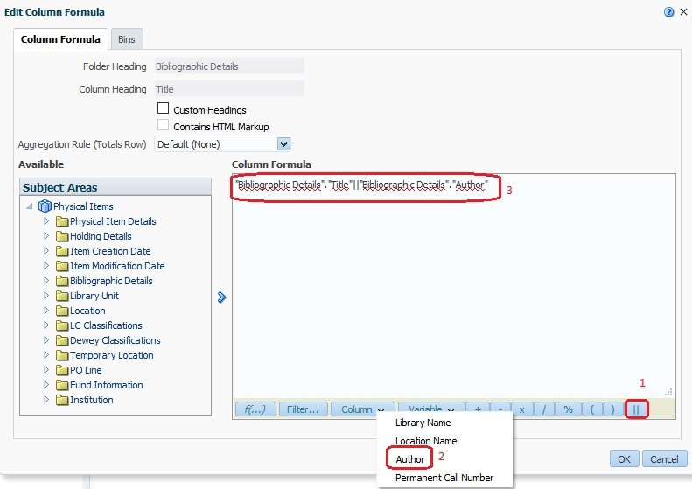
Concaténer des colonnes avec le bouton « || »
Cliquer sur le bouton « || » puis sélectionner la colonne Author. La formule est modifiée :

Slide 64
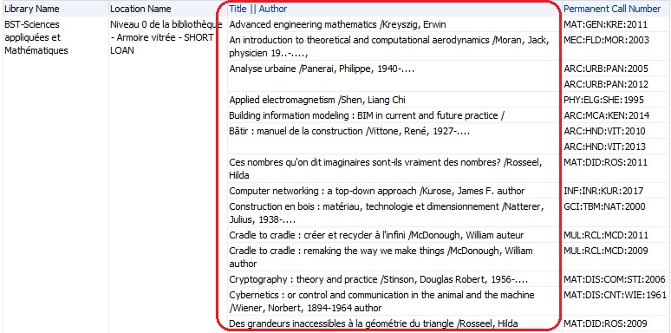
Concaténer des colonnes avec le bouton « || »
En supprimant la colonne Author, on obtient le résultat suivant :

Slide 65
Concaténer des colonnes avec le bouton « || »
Pour ajouter de la ponctuation ou du texte, entourer les caractères du signe ‘ (apostrophe) et ajouter à nouveau le symbole « || ».
Dans l’exemple précédent, pour ajouter un espace après la barre oblique, transformer la formule de la façon suivante :
Résultat : un espace a été ajouté :

Slide 66
Concaténer des colonnes avec le bouton « || »
Pour concaténer plusieurs champs dont le contenu est parfois nul et générer une ponctuation qui dépendra de leur présence, transformer la formule de la façon suivante :
Traduction : la colonne titre est concaténée avec la colonne auteur. Si la colonne auteur est vide alors afficher « … » sinon, afficher le contenu de la colonne précédé par un espace.
Résultat :

Slide 67
Concaténer des colonnes avec le bouton « || »
Concaténer plus de deux colonnes : dans l’exemple précédent, concaténons la colonne Permanent Call Number en ajoutant l’expression « , cote : ». La formule devient :
Résultat après suppression de la colonne Permanent Call Number :

Slide 68
Editer une formule relative à une colonne
Onglet Column Formula
Modifier la règle par défaut pour une colonne

Slide 69
Modifier la règle par défaut pour une colonne
Exemple : transformer la règle d’une colonne de type mesure qui indique une somme (règle par défaut pour une colonne de type mesure) pour qu’elle indique une moyenne.
Créer un rapport dans le domaine Fulfillment reprenant les colonnes Library Name, Loan Year, Loan Month, Patron Group et Loans. Appliquer un filtre sur Library Name, Loan Year et Patron Group :

Slide 70
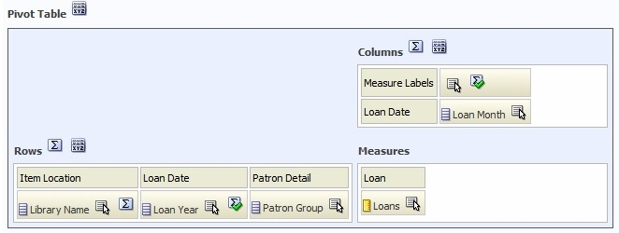
Modifier la règle par défaut pour une colonne
Créer une table pivot en mettant en Columns la donnée Loan Month, en Rows les données Library Name, Loan Year, Patron Group et en Measures la donnée Loans. Ajouter les totaux pour les données Measure Labels et Loan Year :

Slide 71
Modifier la règle par défaut pour une colonne
Résultat : les totaux représentent les sommes par Patron Group (pour les lignes) et par mois (pour les colonnes) :

Slide 72
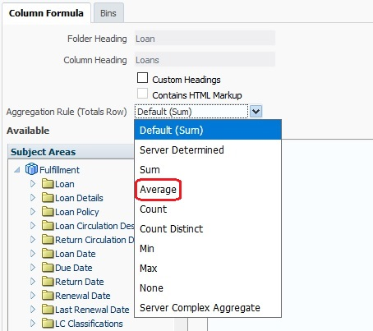
Modifier la règle par défaut pour une colonne
Pour modifier la règle pour que les totaux affichent des moyennes, cliquer sur le lien Edit formula de la colonne Loans et choisir Average dans la liste déroulante de Aggregation Rule (Totals Row) :
1
2

Slide 73
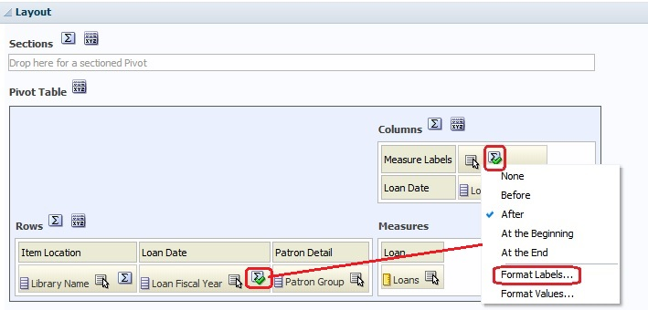
Modifier la règle par défaut pour une colonne
Résultat : les totaux affichent des moyennes :
Pour modifier l’intitulé des totaux, éditer la table pivot, et sélectionner Format Labels dans la liste déroulante sous le symbole

Slide 74
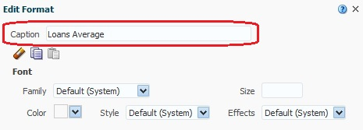
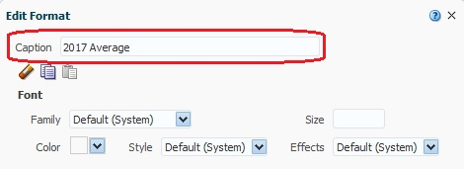
Modifier la règle par défaut pour une colonne
Introduire les nouveaux intitulés :
Résultat : les intitulés des totaux ont été modifiés :

Slide 75
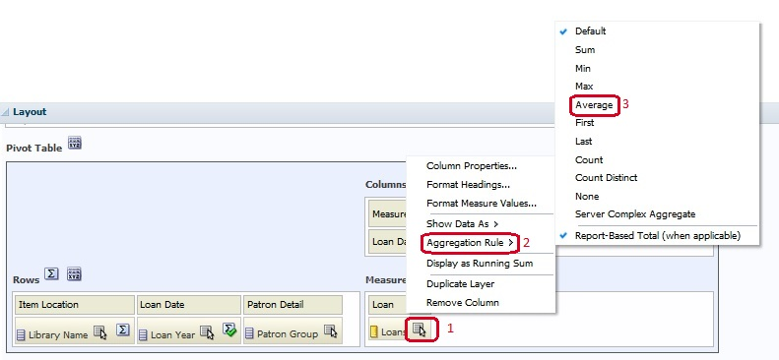
Modifier la règle par défaut pour une colonne
Remarque : possibilité de modifier la règle directement dans la table pivot en cliquant sur le bouton More options de la donnée Loans puis en sélectionnant Aggregation Rule puis Average :

Slide 76
Editer une formule relative à une colonne
Onglet Bins

Slide 77
Créer des Bins
Un Bin remplace les valeurs d’une colonne par des valeurs personnalisées.
Exemple : déterminer le nombre de prêts pour les 5 grandes bibliothèques pour l’année 2016.
Créer un rapport dans le domaine Fulfillment reprenant les colonnes Loan Year, Library Name et Loans. Appliquer un filtre sur Loan Year et éliminer les prêts In House. Editer la formule de la colonne Library Name :

Slide 78
Créer des Bins
Cliquer sur l’onglet Bins puis sur le bouton Add Bin pour créer un Bin. Sélectionner les valeurs à grouper (BSV-Vétérinaire et Bibliothèque des Sciences de la Vie) et cliquer sur OK. Donner un nom au Bin (BSV) et cliquer sur OK :

Slide 79
Créer des Bins
Le Bin est ajouté :
Répéter l’opération pour chaque Bin souhaité (les quatre autres grandes bibliothèques) et cocher la case Create a Bin for all other values pour créer un Bin reprenant toutes les valeurs non sélectionnées (comme les bibliothèques de services, le CIRIEC etc.).

Slide 80
Créer des Bins
Tous les Bins sont ajoutés :

Slide 81
Créer des Bins
Résultat :

Slide 82
Merci de votre attention !
alma-analytics@lists.ulg.ac.be

